Slide 1
NOVO FUNDEB
Presidente : Hugo Wanderley
Vice-presidente: Fernando Sérgio Lira
Palestrante: Luiz Geraldo de A. Monteiro

Slide 2
NOVO FUNDEB
Orientação sobre a Portaria Interministerial nº 4, de 30 de dezembro de 2020.
Informações da complementação dos 15% e referente ao Ajuste 2020 /2021.
Principais Mudanças do Novo Fundeb
Mínimo de 70% para Profissionais da Educação
Profissionais da Educação em conformidade com o Art. 61 da LDB
Composição Financeira
Complementação da União – VAAF – VAAT - VAAR
Atualização da Lei nº 14.113/20
Informes de como fica os reajustes em conformidade com a Lei Complementar nº 173, de 27 de maio de 2020.

Slide 3
NOVO FUNDEB
EMENDA CONSTITUCIONAL Nº 108 DE 26/08/2020
(FUNDEB- EMENDA CONSTITUCIONAL Nº 53, DE 19 DE DEZEMBRO DE 2006)
LEI Nº 14.113 DE 25 DE DEZEMBRO 2020
(FUNDEB - Medida Provisória nº 339, de 28 de dezembro)
(FUNDEB - LEI nº 11.494, de 20 de junho de 2007)
O NOVO FUNDEB AGORA É PERMANENTE.

Slide 4
EMENDA CONSTITUCIONAL Nº 108 - Art. 212-A
27 FUNDOS ESTADUAIS
Mesma base dos recursos (menos Lei Kandir + adicional ICMS do §1º art. 82 ADCT)
ITCD, ICMS, IPVA, ITR, FPM, FPE, IPI
Mesma redistribuição interestadual pelas matrículas presenciais na educação básica segundo a área de atuação prioritária.
A Estimativa dos Recursos até 31/12 e terá Atualização Quadrimestral.

Slide 5
NOVO FUNDEB
Orientação sobre a Portaria Interministerial nº 4 de 30 de dezembro de 2020.
LEI 14.113/20
Art. 44. No primeiro trimestre de 2021, será mantida a sistemática de repartição de recursos prevista na Lei nº 11.494, de 20 de junho de 2007, mediante a utilização dos coeficientes de participação do Distrito Federal, de cada Estado e dos Municípios, referentes ao exercício de 2020 .
Art. 45. A partir de 1º de abril de 2021, a distribuição dos recursos dos Fundos será realizada na forma prevista por esta Lei.

Slide 6
PORTARIA INTERMINISTERIAL Nº 4, DE 30 DE DEZEMBRO DE 2020
Estabelece os parâmetros operacionais do Fundo de Manutenção e Desenvolvimento da Educação Básica e de Valorização dos Profissionais da Educação - Fundeb, para o 1º trimestre do exercício de 2021.
O MINISTRO DE ESTADO DA EDUCAÇÃO e o MINISTRO DE ESTADO DA ECONOMIA, SUBSTITUTO, no uso das atribuições que lhes confere o art. 87, parágrafo único, incisos II e IV, da Constituição da República, e tendo em vista o disposto nos arts. 44 e 46 da Lei nº 14.113, de 25 de dezembro de 2020, e no art. 7º do Decreto nº 6.253, de 13 de novembro de 2007, resolvem:
Art. 1º A operacionalização do Fundo de Manutenção e Desenvolvimento da Educação Básica e de Valorização dos Profissionais da Educação - Fundeb do 1º trimestre do exercício de 2021 manterá os mesmos coeficientes de participação da Portaria Interministerial MEC/ME nº 3, de 25 de novembro de 2020, do Ministério da Educação - MEC e do Ministério da Economia - ME, na distribuição dos recursos do Distrito Federal, dos estados e dos municípios.
Art. 2º Para fins da complementação da União, será adotado o cronograma de repasses mensais do 1º trimestre de 2020, publicado pela Portaria Interministerial MEC/ME nº 3, de 2020, sem os efeitos da vinculação da parcela de que trata o art. 7º da Lei nº 11.494, de 20 de junho de 2007, c/c o art. 4º da Lei nº 11.738, de 16 de julho de 2008, na forma do Anexo desta Portaria.
Art. 3º O ajuste da diferença observada entre a distribuição dos recursos realizada no 1º trimestre de 2021 e a sistemática de distribuição estabelecida na Lei nº 14.113, de 25 de dezembro de 2020, será realizado no mês de maio de 2021.
Art. 4º Esta Portaria entra em vigor na data de sua publicação, com efeitos financeiros a partir de 1º de janeiro de 2021.
MILTON RIBEIRO
Ministro de Estado da Educação
MARCELO PACHECO DOS GUARANYS
Ministro de Estado da Economia Substituto
ANEXO
CRONOGRAMA DE REPASSES DA COMPLEMENTAÇÃO DA UNIÃO AO FUNDEB - 1º TRIMESTRE DE 2021
(ART. 44 DA LEI Nº 14.113, DE 25 DE DEZEMBRO DE 2020)
MESES | ESTADOS (VALORES EM REAIS) |  |  |  |  |  |  |  |  | TOTAL
 | ALAGOAS | AMAZONAS | BAHIA | CEARÁ | MARANHÃO | PARÁ | PARAÍBA | PERNAMBUCO | PIAUÍ
JAN | 40.751.926,80 | 99.126.042,57 | 189.431.703,21 | 138.099.420,66 | 254.749.773,70 | 293.627.860,50 | 10.441.531,94 | 43.610.623,75 | 48.477.650,87 | 1.118.316.534,00
FEV | 40.751.926,80 | 99.126.042,57 | 189.431.703,21 | 138.099.420,66 | 254.749.773,70 | 293.627.860,50 | 10.441.531,94 | 43.610.623,75 | 48.477.650,87 | 1.118.316.534,00
MAR | 40.751.926,80 | 99.126.042,57 | 189.431.703,21 | 138.099.420,66 | 254.749.773,70 | 293.627.860,50 | 10.441.531,94 | 43.610.623,75 | 48.477.650,87 | 1.118.316.534,00
TOTAL | 122.255.780,40 | 297.378.127,71 | 568.295.109,63 | 414.298.261,98 | 764.249.321,10 | 880.883.581,50 | 31.324.595,82 | 130.831.871,25 | 145.432.952,61 | 3.354.949.602,00

Slide 7
PORTARIA INTERMINISTERIAL Nº 3, DE 25 DE NOVEMBRO DE 2020
Altera parâmetros operacionais do Fundo de Manutenção e Desenvolvimento da Educação Básica e de Valorização dos Profissionais da Educação - Fundeb, para o exercício de 2020.
O MINISTRO DE ESTADO DA EDUCAÇÃO e o MINISTRO DE ESTADO DA ECONOMIA, no uso das atribuições que lhes confere o art. 87, parágrafo único, incisos II e IV, da Constituição, e tendo em vista o disposto no art. 15 da Lei nº 11.494, de 20 de junho de 2007, no art. 7º do Decreto nº 6.253, de 13 de novembro de 2007, e no Processo nº 23034.040276/2019-57, resolvem:
Art. 1º A Portaria Interministerial MEC/ME nº 4, de 27 de dezembro de 2019, do Ministério da Educação - MEC e do Ministério da Economia - ME, passa a vigorar com as seguintes alterações:
"Art. 2º O valor anual mínimo nacional por aluno, na forma prevista no art. 4º, §§ 1º e 2º, e no art. 15, inciso IV, da Lei nº 11.494, de 2007, fica definido em R$ 3.349,56 (três mil, trezentos e quarenta e nove reais e cinquenta e seis centavos), para o exercício.........................................................................." (NR)
Art. 2º Os Anexos I e II das Portarias Interministeriais MEC/ME nº 4, de 27 de dezembro de 2019, e nº 2, 10 de agosto de 2020, respectivamente, passam a vigorar na forma dos Anexos I e II desta Portaria.
Art. 3º Esta Portaria entra em vigor na data de sua publicação, por força do disposto no § 1º do art. 6º da Lei nº 11.494, de 2007, com efeitos financeiros a contar de 1º de janeiro de 2020, e os acertos decorrentes das alterações ora estabelecidas devem ser realizados pelo Banco do Brasil S/A, no prazo de trinta dias, a contar da publicação desta Portaria.
MILTON RIBEIRO
Ministro de Estado da Educação
PAULO GUEDES
Ministro de Estado da Economia

Slide 8
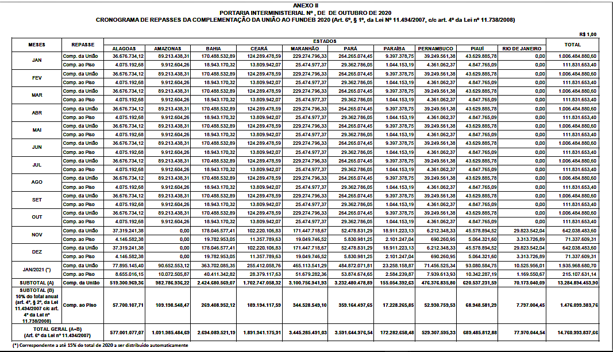

Slide 9
PORTARIA INTERMINISTERIAL Nº 4, DE 27 DE DEZEMBRO DE 2019
Estabelece os parâmetros operacionais para o Fundo de Manutenção e Desenvolvimento da Educação Básica e de Valorização dos Profissionais da Educação - Fundeb, no exercício de 2020.
O MINISTRO DE ESTADO DA EDUCAÇÃO, Substituto, e o MINISTRO DE ESTADO
DA ECONOMIA, Substituto, no uso das atribuições que lhes confere o art. 87,parágrafo único, incisos II e IV, da Constituição, e tendo em vista o disposto no art. 15 da Lei nº 11.494, de 20 de junho de 2007, e no art. 7º do Decreto nº 6.253, de 13 de novembro de 2007, resolvem:
Art.1º Na operacionalização do Fundo de Manutenção e Desenvolvimento da Educação Básica e de Valorização dos Profissionais da Educação - Fundeb, serão observados, no exercício de 2020, os parâmetros anuais estabelecidos na forma dos seguintes anexos à presente Portaria:
I - ............................
Art. 2º O valor anual mínimo nacional por aluno, na forma prevista no art. 4º, § 1º e § 2º, e no art. 15, inciso IV, da Lei nº 11.494, de 2007, fica definido em R$ 3.643,16 (três mil, seiscentos e quarenta e três reais e dezesseis centavos), previsto para o exercício de 2020.

Slide 10
COMPARATIVO DAS ESTIMATIVAS DO FUNDEB 2020 - ALAGOAS
(Portaria Nº 04 de 27/12/19 ) x ( Portaria Nº 3 de 25 /11/ 2020 )
 |  | Portaria. 04 27/12/2019 | Portaria 03 25/11/2020 | DIFERENÇAS
 | VALOR ALUNO | R$ 3.643,16 | R$ 3.349,56 | - R$ 293,60
AL | MUNICÍPIOS | VALORES R$ | VALORES R$ | VALORES R$
AL | MUNICÍPIOS | 2.128.047.507,72 | 1.956.553.794,60 | - 171.493.713,12
AL | ESTADO | 723.724.270,60 | 665.401.248,22 | - 58.323.022,38
AL | TOTAL GERAL | 2.851.771.778,32 | 2.621.955.042,82 | - 229.816.735,50
(Redução na Estimativa da Portaria nº 04 em : - 8,06%)

Slide 11
NOVO FUNDEB
Informações da complementação dos 15% e referente ao Ajuste 2020 /2021

Slide 12
LEI Nº 11.494, DE 20 DE JUNHO DE 2007
Regulamenta o Fundo de Manutenção e Desenvolvimento da Educação Básica e de Valorização dos Profissionais da Educação - FUNDEB,.........
Art. 6º A complementação da União será de, no mínimo, 10% (dez por cento) do total dos recursos a que se refere o inciso II do caput do art. 60 do ADCT.
§ 1º A complementação da União observará o cronograma da programação financeira do Tesouro Nacional e contemplará pagamentos mensais de, no mínimo, 5% (cinco por cento) da complementação anual, a serem realizados até o último dia útil de cada mês, assegurados os repasses de, no mínimo, 45% (quarenta e cinco por cento) até 31 de julho, de 85% (oitenta e cinco por cento) até 31 de dezembro de cada ano, e de 100% (cem por cento) até 31 de janeiro do exercício imediatamente subsequente.
§ 2º A complementação da União a maior ou a menor em função da diferença entre a receita utilizada para o cálculo a receita realizada do exercício de referência será ajustada no 1º (primeiro) quadrimestre do exercício imediatamente subsequente e debitada ou creditada à conta específica dos Fundos, conforme o caso.

Slide 13
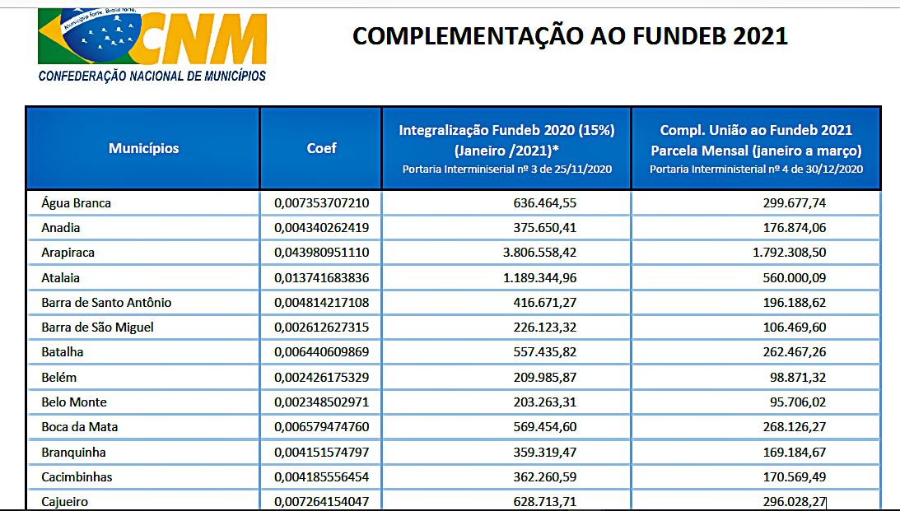
Complementacao_Fundeb_15% 2020/2021

Slide 14
NOVO FUNDEB
Principais Mudanças do Novo Fundeb.
Mínimo de 70% para Profissionais da Educação
Profissionais da Educação em conformidade com o Art. 61 da LDB
Complementação da União – VAAF – VAAT - VAAR
Atualização da Lei nº 14.113 / 2020
Em 2021, revisão em 2026 e depois a cada 10 anos

Slide 15
LEI Nº 14.113, DE 25 DE DEZEMBRO DE 2020
Art. 26. Excluídos os recursos de que trata o inciso III do caput do art. 5º desta Lei, proporção não inferior a 70% (setenta por cento) dos recursos anuais totais dos fundos referidos no art. 1º desta Lei será destinada ao pagamento, em cada rede de ensino, da remuneração dos profissionais da educação básica em efetivo exercício.
Parágrafo único. Para os fins do disposto no caput deste artigo, considera-se:
I - remuneração: o total de pagamentos devidos aos profissionais da educação básica em decorrência do efetivo exercício em cargo, emprego ou função, integrantes da estrutura, quadro ou tabela de servidores do Estado, do Distrito Federal ou do Município, conforme o caso, inclusive os encargos sociais incidentes;
II - profissionais da educação básica: aqueles definidos nos termos do art. 61 da Lei nº 9.394, de 20 de dezembro de 1996, bem como aqueles profissionais referidos no art. 1º da Lei nº 13.935, de 11 de dezembro de 2019, em efetivo exercício nas redes escolares de educação básica;
III - efetivo exercício: a atuação efetiva no desempenho das atividades dos profissionais referidos no inciso II deste parágrafo associada à regular vinculação contratual, temporária ou estatutária com o ente governamental que o remunera, não descaracterizada por eventuais afastamentos temporários previstos em lei com ônus para o empregador que não impliquem rompimento da relação jurídica existente.

Slide 16
Profissionais da Educação
No FUNDEB (Lei 11.494/2007, art. 22, Parágrafo único, II):
profissionais do magistério: docentes e profissionais do suporte pedagógico direto ao exercício da docência (independente da formação e do vínculo empregatício)
Novo Fundeb (Lei 14.113 / 2020 - art. 26, II):
profissionais da educação: aqueles definidos nos termos do art. 61 da LDB e aqueles profissionais referidos na Lei 13.935/2019 (psicólogos e assistentes sociais)
Problema apontado pela CNM:
maioria dos servidores de escola sem a formação exigida pela LDB (técnico de nível médio ou superior)

Slide 17
TÍTULO VI – Dos Profissionais da Educação LDB
Art. 61. Consideram-se profissionais da educação escolar básica os que, nela estando em efetivo exercício e tendo sido formados em cursos reconhecidos,
são:
I – professores habilitados em nível médio ou superior para a docência na educação infantil e nos ensinos fundamental e médio;
II – trabalhadores em educação portadores de diploma de pedagogia, com habilitação em administração, planejamento, supervisão, inspeção e orientação educacional, bem como com títulos de mestrado ou doutorado nas mesmas áreas;
III – trabalhadores em educação, portadores de diploma de curso técnico ou superior em área pedagógica ou afim;
IV – profissionais com notório saber reconhecido pelos respectivos sistemas de ensino, para ministrar conteúdos de áreas afins à sua formação ou experiência profissional, atestados por titulação específica ou prática de ensino em unidades educacionais da rede pública ou privada ou das corporações privadas em que tenham atuado, exclusivamente para atender ao inciso V do caput do art. 36;

Slide 18
Mínimo de 70% para pagamento dos profissionais da educação básica em efetivo exercício
60% para profissionais do magistério X 70% para profissionais da educação
Siope 2019: em 5.041 Municípios, média de 75% para remuneração do magistério e, em 19 Estados, 81%
Previdência Própria
(EC 108 – Acrescenta Parágrafos ao art. 212 CF)
Art. 212. A União aplicará, anualmente, nunca menos de dezoito, e os Estados, o Distrito Federal e os Municípios vinte e cinco por cento, no mínimo, da receita............
§7º É vedado o uso dos recursos referidos no caput e nos §§ 5º e 6º deste artigo para pagamento de aposentadorias e de pensões.
§8º..................
§9º..................
Parcelamento da Previdência pode ser pagos com o FUNDEB?

Slide 19
NOVO FUNDEB
Principal mudança: Complementação da União
Sai do atuais 10% do total da Complementação para 23%
transição entre 2021 e 2026 no art. 60 do ADCT:
12% - 15% - 17% - 19% - 21% - 23%
10% como hoje: VAAF e por Estados
10,5% pelo VAAT e por rede de ensino
2,5% VAAR - de acordo com indicadores de evolução de atendimento e melhoria da aprendizagem com redução das desigualdades

Slide 20
LEI Nº 14.113, DE 25 DE DEZEMBRO DE 2020
Art. 5º A complementação da União será equivalente a, no mínimo, 23% (vinte e três por cento) do total de recursos a que se refere o art. 3º desta Lei, nas seguintes modalidades:
I - complementação-VAAF: 10 (dez) pontos percentuais no âmbito de cada Estado e do Distrito Federal, sempre que o valor anual por aluno (VAAF), nos termos da alínea a do inciso I do caput do art. 6º desta Lei não alcançar o mínimo definido nacionalmente;
II - complementação-VAAT: no mínimo, 10,5 (dez inteiros e cinco décimos) pontos percentuais, em cada rede pública de ensino municipal, estadual ou distrital, sempre que o valor anual total por aluno (VAAT), nos termos da alínea a do inciso II do caput do art. 6º desta Lei não alcançar o mínimo definido nacionalmente;
III - complementação-VAAR: 2,5 (dois inteiros e cinco décimos) pontos percentuais nas redes públicas que, cumpridas condicionalidades de melhoria de gestão, alcançarem evolução de indicadores a serem definidos, de atendimento e de melhoria da aprendizagem com redução das desigualdades, nos termos do sistema nacional de avaliação da educação básica, conforme disposto no art. 14 desta Lei.
Parágrafo único. A complementação da União, nas modalidades especificadas, a ser distribuída em determinado exercício financeiro, será calculada considerando-se as receitas totais dos Fundos do mesmo exercício.

Slide 21
Receitas para cálculo do VAAT:
Art. 13. A complementação-VAAT será distribuída com parâmetro no valor anual total mínimo por aluno (VAAT-MIN), definido nacionalmente, na forma do Anexo desta Lei.
§ 3º O cálculo do valor anual total por aluno (VAAT) das redes de ensino deverá considerar, além do resultado da distribuição de que tratam os arts. 11 e 12 desta Lei, as seguintes receitas e disponibilidades:
I - 5% (cinco por cento) do montante dos impostos e transferências que compõem a cesta de recursos do Fundeb a que se refere o art. 3º desta Lei;
II - 25% (vinte e cinco por cento) dos demais impostos e transferências, nos termos do caput do art. 212 da Constituição Federal;
III - cotas estaduais e municipais da arrecadação do salário-educação de que trata o § 6º do art. 212 da Constituição Federal;
IV - parcela da participação pela exploração de petróleo e gás natural vinculada à educação, nos termos da legislação federal;
V - transferências decorrentes dos programas de distribuição universal geridos pelo Ministério da Educação.

Slide 22
Destinação para a educação infantil de 50% dos recursos globais da complementação-VAAT
Em 2021, ponderações da educação infantil (creche/pré-escola, pública/conveniada, parcial/ integral) multiplicadas por 1,5 nas redes beneficiadas com esses recursos da União
Em 2021, complementação-VAAT só a partir de julho
Indicador para educação infantil a ser definido até 31/10/2021
50% dos recursos globais da complementação - VAAT da União para a educação infantil incluído no parecer na CD de 21/jul
Mínimo de 15% da complementação-VAAT da União para despesas de capital incluído no parecer na CD de 21/jul

Slide 23
Regulamentação complementação-VAAR
•Metodologia de cálculo dos indicadores deve considerar (art. 14, § 2º)
I. o nível e o avanço, com maior peso para o avanço, dos resultados médios dos estudantes de cada rede pública estadual e municipal nos exames nacionais anuais do sistema nacional de avaliação da educação básica, ponderados pela taxa de participação nesses exames e por medida de equidade de aprendizagem;
II. as taxas de aprovação no ensino fundamental e médio em cada rede estadual e municipal;
III. as taxas de atendimento escolar das crianças e jovens na educação básica presencial em cada ente federado, definido de modo a captar, direta ou indiretamente, a evasão no ensino fundamental e médio.

Slide 24
•Lei 14.113 de 25/12/20 regulamentação para 2021 e atualização da lei até 31/10/2021 para 2022 em diante
•Ponderações por etapas, modalidades, duração de jornada e tipos de estabelecimentos vigentes em 2020 mantidas em 2021 (e mais ponderação de 1,30 para formação técnica e profissional no EM)
•Publicação das estimativas do Fundeb até 31/12 e atualização das estimativas a cada 4 meses
• CACS com mandato de 4 anos, sem recondução, com início em janeiro do 3º ano do mandato do executivo e, no Município, alternativa de câmara do CME

Slide 26
Piso Salarial Profissional Nacional
Fundeb:
EC 53/2006, ADCT art. 60, III, “e”: piso nacional para os profissionais do magistério público da educação básica
Lei 11.738/2008: piso nacional para os profissionais do magistério (referência a EC 53/2006) / lei desatualizada
Novo Fundeb:
EC 108/2020, art. 212-A: mantido piso nacional para os profissionais do magistério da educação básica pública
•PL do SF e emenda não apreciada na CD: piso nacional para os profissionais da educação básica pública .

Slide 27
LEI Nº 14.113, DE 25 DE DEZEMBRO DE 2020
Art. 47. Os repasses e a movimentação dos recursos dos Fundos de que trata esta Lei deverão ocorrer por meio das contas únicas e específicas mantidas em uma das instituições financeiras de que trata o art. 20 desta Lei.
§ 1º Os saldos dos recursos dos Fundos instituídos pela Lei nº 11.494, de 20 de junho de 2007,existentes em contas-correntes mantidas em instituição financeira diversa daquelas de que trata o art. 20 desta Lei, deverão ser integralmente transferidos, até 31 de janeiro de 2021, para as contas de que trata o caput deste artigo.
§ 2º Os ajustes de que trata o § 2º do art. 6º da Lei nº 11.494, de 20 de junho de 2007, realizados a partir de 1º de janeiro de 2021, serão processados nas contas de que trata o caput deste artigo, e os valores processados a crédito deverão ser utilizados nos termos desta Lei.

Slide 28
NOVO FUNDEB
Informes de como ficam os reajustes em conformidade com a Lei Complementar nº 173, de 27 de maio de 2020

Slide 29
LEI COMPLEMENTAR Nº 173, DE 27 DE MAIO DE 2020
Estabelece o Programa Federativo de Enfrentamento ao Coronavírus SARS-CoV-2 (Covid-19), altera a Lei Complementar nº 101, de 4 de maio de 2000, e dá outras providências.
Art. 8º Na hipótese de que trata o art. 65 da Lei Complementar nº 101, de 4 de maio de 2000, a União, os Estados, o Distrito Federal e os Municípios afetados pela calamidade pública decorrente da pandemia da Covid-19 ficam proibidos, até 31 de dezembro de 2021, de:
I - conceder, a qualquer título, vantagem, aumento, reajuste ou adequação de remuneração a membros de Poder ou de órgão, servidores e empregados públicos e militares, exceto quando derivado de sentença judicial transitada em julgado ou de determinação legal anterior à calamidade pública;
II - criar cargo, emprego ou função que implique aumento de despesa;
III - alterar estrutura de carreira que implique aumento de despesa;
IV - admitir ou contratar pessoal, a qualquer título, ressalvadas as reposições de cargos de chefia, de direção e de assessoramento que não acarretem aumento de despesa, as reposições decorrentes de vacâncias de cargos efetivos ou vitalícios, as contratações temporárias de que trata o inciso IX docaputdo art. 37 da Constituição Federal, as contratações de temporários para prestação de serviço militar e as contratações de alunos de órgãos de formação de militares;
V - realizar concurso público, exceto para as reposições de vacâncias previstas no inciso

Slide 30
OBRIGADO
Luiz Geraldo de Araújo Monteiro
Advogado - Consultor da AMA
Vice-Presidente do Conselho Estadual do FUNDEB

